Slide 1


Slide 2


Slide 3
Back to basics

Slide 5
Αναφερθείτε σε κάποιο μεγάλο πρόβλημα, για παράδειγμα ένα πρόβλημα υγείας ή ένα κοινωνικό πρόβλημα
αναφερθείτε στον πληθυσμό, ομάδα-στόχο και την περιοχή που στοχεύετε
χρησιμοποιήστε ξεκάθαρη ορολογία
Τι ακριβώς θα κάνουμε και για ποιον???

Slide 6

Kατάλληλα Ρήματα για Άμεσο Στόχο
Ακατάλληλα Ρήματα για Άμεσο Στόχο
μειώνω
αυξάνω
δυναμώνω
βελτιώνω
ενισχύω
καταγράφω
γνωρίζω
πιστεύω
κατανοώ
εκτιμώ
παρέχω
παράγω

Slide 7

Στόχοι
Specific – Συγκεκριμένοι
Measurable – Μετρήσιμοι
Attainable – Εφικτοί
Realistic – Ρεαλιστικοί
Time-bound – Χρονικά προσδιορισμένοι

Slide 8
Μετρήσιμοι στόχοι
ΠΟΤΕ ΠΟΣΟ ΓΙΑ ΠΟΙΟΝ ΤΙ ΠΟΥ
Χρόνος (ημερομηνία), διάρκεια που θα συμβεί
Μέχρι το τέλος του 2016
Ποσοστό, ποσό, νούμερο
80%
Ομάδα ωφελούμενων
των συμμετεχόντων στο πρόγραμμα
Πρόβλημα/συμπεριφορά/αποτέλεσμα που θα επέλθει με την υλοποίηση του προγράμματος
θα έχουν ενταχθεί σε πρόγραμμα εκμάθησης ξένων γλωσσών
Περιοχή όπου θα τοποθετείται η ομάδα ωφελούμενων
στο Δήμο Χαλανδρίου

Slide 9


Αποτελέσματα & προϊόντα
Και τα αποτελέσματα και τα προϊόντα αναφέρονται στο ΤΙ θέλετε να παράγει το πρόγραμμά σας. Ωστόσο έχουμε δύο διαφορετικά επίπεδα αποτελεσμάτων:
Τα προϊόντα είναι αυτά που παράγουν άμεσα οι δράσεις του έργου σας.
Πραγματοποιούμε μια εκπαίδευση ανέργων και προϊόν αυτής είναι το εκπαιδευτικό υλικό
Τα αποτελέσματα αναφέρονται στις συνέπειες του έργου για τους αποδέκτες ή τις ομάδες στόχους, στις
αλλαγές/βελτιώσεις που θα επιτύχει το έργο
Πραγματοποιούμε μια εκπαίδευση ανέργων και αποτέλεσμα της δράσης είναι οι 25 εκπαιδευμένοι άνεργοι.

Slide 10


ΤΙ προτείνετε να κάνετε για να επιτευχθούν οι στόχοι και τα αποτελέσματα που έχετε θέσει.
Με βάση τις δεξιότητες και την εμπειρία του οργανισμού σας και των συνεργατών σας.
Καλές πρακτικές !
Καταγραφή των δράσεων με αύξοντα αριθμό / χρονολογική σειρά – τάξη στην αίτηση

Slide 11
Δείκτες…..
  Μετρήσιμοι
  Εφικτοί
  Θετική διάσταση: να τους ξεπεράσουμε…

Slide 12
Τα βήματα
Καμία φόρμα
Μικρή φόρμα
Μεγάλη φόρμα

Slide 13
Απαραίτητα κεφάλαια
Σκοπός και ανάγκη
Στόχοι
Δράσεις
Υποθέσεις εργασίας και ρίσκο
Χρονοδιάγραμμα
Βιωσιμότητα
Ομάδα/Φορείς Έργου
Προϋπολογισμός

Slide 14
Συγγραφικά tips
Προσπαθήστε στις προτάσεις σας να εμπεριέχετε αρκετή «προστιθέμενη αξία», π.χ.
Επένδυση σε εκπαίδευση
Εμπλοκή τοπικών φορέων
Εκπαίδευση εκπαιδευτών
Συνεργασίες

Slide 15
Συγγραφικά tips
Έξυπνες ιδέες για να τραβήξεις την προσοχή:
Καλή εμφάνιση
Τονισμένες λέξεις ή φράσεις
Μεγαλύτερο μέγεθος γραμμάτων
Φράσεις που εύκολα πέφτουν στο μάτι
Στατιστικά στοιχεία
  Προσοχή στις υπερβολές!
Golden paragraphs

Slide 16
Συγγραφικά tips
Να σκέφτεσαι ότι κατά τη συγγραφή είσαι ένας πωλητής
Θετικές εκφράσεις
«Το πρόγραμμα θα …»
αντί «Το πρόγραμμα ελπίζει να …»
Ενεργητικά ρήματα:
«Βοηθήσαμε νέες γυναίκες να ….»
αντί «Νέες γυναίκες βοηθήθηκαν να….»

Slide 18
Άσκηση - Στόχοι
Να γίνουν οι υπηρεσίες πρόληψης για τον HIV, από τις δομές του έργου, πιο «φιλικές» προς τους νέους μέχρι το τέλος του 2016
Να μειωθούν τα περιστατικά βίας εναντίον των γυναικών στην χώρα Α
Να αυξηθεί η χρήση μοντέρνων μεθόδων οικογενειακού προγραμματισμού κατά 50% και η ποιότητα των παρεχόμενων υπηρεσιών μέχρι το τέλος του προγράμματος
Να μειωθεί το ποσοστό μετάδοσης του HIV στη χώρα κατά 5% μέχρι το τέλος του έργου
Να αυξηθεί κατά 5% το ποσοστό των παρεχόμενων εθελοντικών συμβουλευτικών υπηρεσιών

Slide 19
Άσκηση Στόχων

Slide 20
Ποια είναι μια καλή δράση;
Εκπαίδευση δασκάλων σε δημόσια σχολεία
Εκπαίδευση 30 δασκάλων από 4 δημοτικά σχολεία στο Γ’ ΔΔ του Δήμου Αθηναίων
Παροχή η/υ σε παιδιά που βρίσκονται στην περιοχή Κάτω Μαγούλας
Παροχή η/υ σε παιδιά (6-14) που διαμένουν στην περιοχή της Κάτω Μαγούλας

Slide 21
Βασικά λάθη
Ποιο είναι το ζητούμενο; Ποια η ανάγκη;
Πως εμείς αξιόπιστα επιλύουμε την ανάγκη
Μετρήσιμα αναμενόμενα αποτελέσματα
Ποιοι είμαστε…
Βιωσιμότητα….

Slide 22
Ποιοι είμαστε;
Στα 2.5 πρώτα χρόνια λειτουργίας του HIGGS, 85 ΜΚΟ από όλη την Ελλάδα συμμετείχαν στα προγράμματά του, οι οποίες έχουν αντίκτυπο σε περισσότερους από 100.000 επωφελούμενους από ευάλωτες κοινωνικές ομάδες (ενδεικτικά): παιδιά, άστεγοι, πρόσφυγες, άτομα με παραβατική συμπεριφορά, χρήστες απαγορευμένων ουσιών, ΑμεΑ, ασθενείς, ηλικιωμένοι, ζώα, περιβάλλον.

Slide 23
Ποιοι είμαστε;
Όχι κείμενο καταστατικού
Όχι κείμενο site
Ξαναγράφουμε σημεία του κειμένου, δίνουμε έμφαση σε αυτά που σχετίζονται πιο άμεσα με την πρόταση

Slide 24
Γιατί η λύση μας είναι αξιόπιστη;
Απουσία ερευνών / εκθέσεων που να επιβεβαιώνουν την αποτελεσματικότητα μιας δράσης
Απουσία πιλοτικού / προηγούμενης εμπειρίας;
Γιατί εμείς;

Slide 25
Μετρήσιμα αποτελέσματα
Βάλτε νούμερα!!!
Τόσα άτομα, τόσες δομές, τόση έκταση
Μετρήσιμοι στόχοι = δέσμευση = αξιοπιστία
Ιδιαίτερα θετικό αν ξεπεράσετε τον στόχο

Slide 26
Ζήτημα ρίσκου
Κάθε έργο εμπεριέχει κάποιο επίπεδο ρίσκου
Δεν κρύβουμε τα πιθανά «δύσκολα» σημεία του έργου
Σημασία έχει η επίβλεψη και η ετοιμότητα
Προσοχή! Αν έχουμε αρκετά ρίσκα…..

Slide 27
Διαχείριση Ρίσκου
ΥΠΟΘΕΣΗ | ΣΧΟΛΙΑ

Slide 28
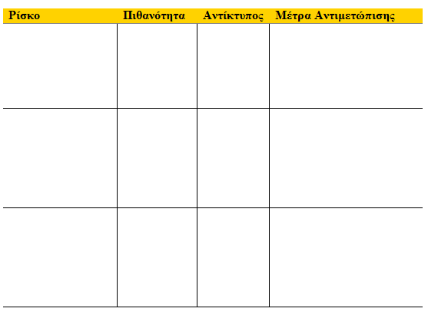

Slide 29
Ιδιαίτερης σημασίας αν και συνήθως συμπληρώνεται στο τέλος
Όμως: εξαιρετική ευκαιρία για ένα snapshot της πρότασης!

Slide 30
Τι μπορώ να αναδείξω;
Ότι έχω καλά δουλεμένη μεθοδολογία
Πώς;
Έμφαση σε αλληλουχία δράσεων - σκαλοπάτια
Ότι έχω γνώση βασικών αρχών διαχείρισης έργου
Πώς;
Δράση «Διαχείριση»
Ορόσημα
Παραδοτέα

Slide 31
Τι μπορώ να αναδείξω;
Ότι έχω οργανωμένο πλάνο επικοινωνίας
Πως;
Δράση «Επικοινωνία»
Ιδιαίτερα σημεία/υποδράσεις επικοινωνίας
Ότι γνωρίζω τι θα κάνω – πως πιθανότερα θα εξελιχθεί το έργο
Πως;
Μεγάλη λεπτομέρεια
Σωστή πρόβλεψη του απαιτούμενου χρόνου υλοποίησης μιας δράσης

Slide 32
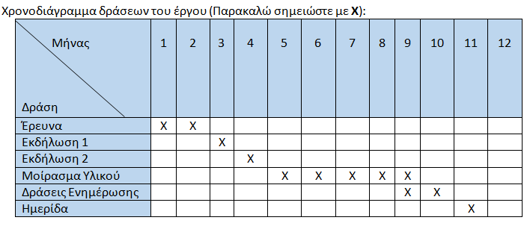

Slide 33
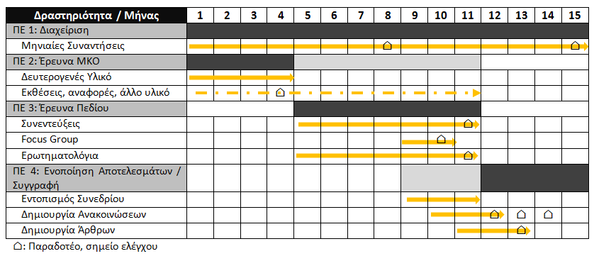

Slide 34
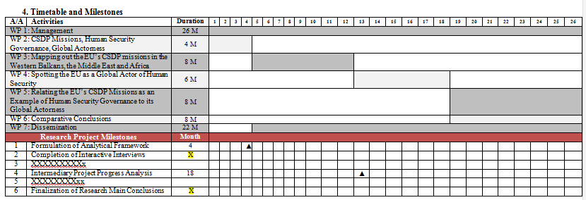

Slide 37
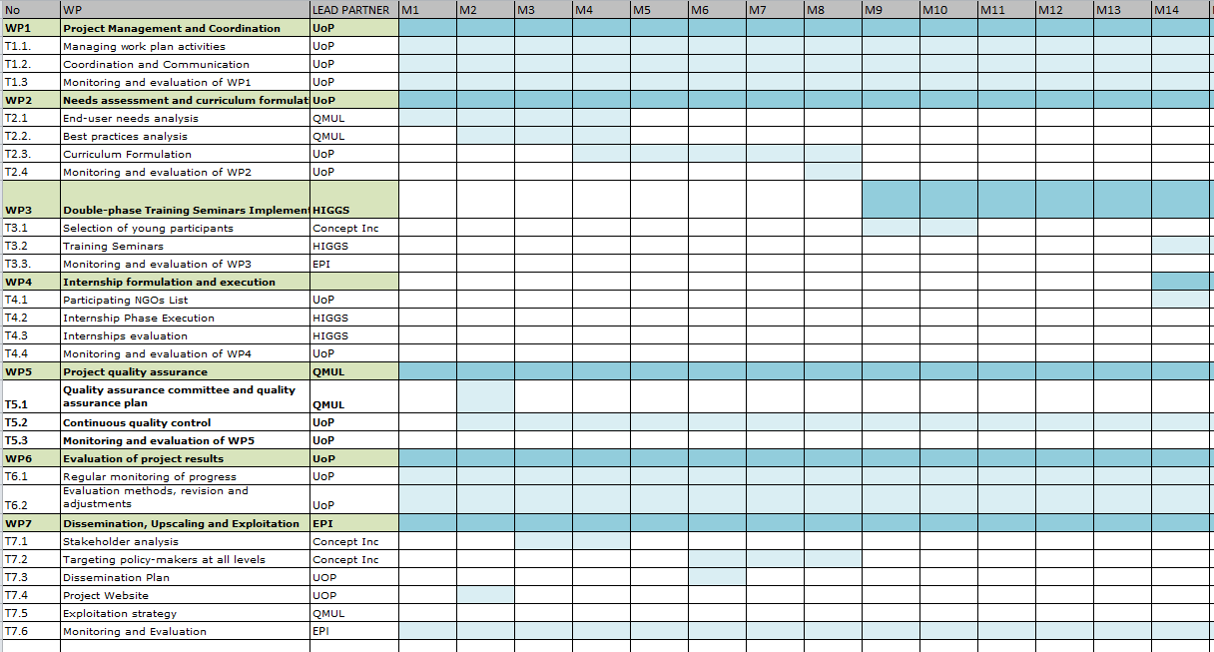

Slide 39
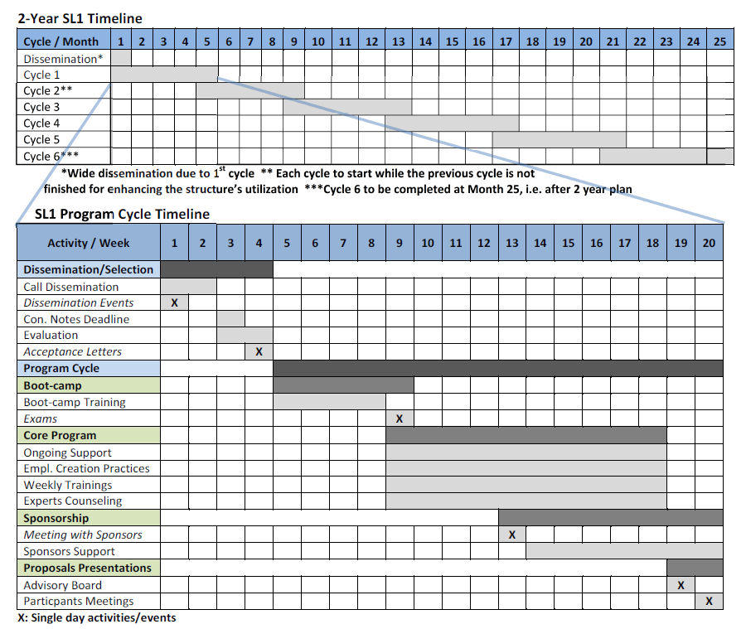

Slide 40
Ενδιαφέροντα σημεία
Συνέπεια στην αρίθμηση δράσεων με άλλα σημεία πρότασης
Χρήση Πακέτων Εργασίας
Χρώματα ώστε να «ξεκουράζεται» το μάτι
Ένα καλό χρονοδιάγραμμα υποστηρίζει τη διαδικασία του προϋπολογισμού

Slide 41
Προϋπολογισμός – γενικός κανόνας επιλεξιμότητας
Πραγματοποιούνται κατά την περίοδο έναρξης και ολοκλήρωσης της σύμβασης με το δωρητή
Επιλέξιμες είναι οι δαπάνες που περιλαμβάνονται στον προϋπολογισμό του έργου και απαιτούνται για να υλοποιηθούν οι δράσεις του έργου
Πρέπει να είναι σύμφωνες με τους κανονισμούς που έχουν δοθεί από τον δωρητή
Είναι αναγνωρίσιμες και επαληθεύσιμες σύμφωνα με ισχύοντα λογιστικά πρότυπα, φορολογική και ασφαλιστική νομοθεσία

Slide 42
Προϋπολογισμός – κατηγορίες
Σύμφωνα με τη φόρμα του δωρητή, συνήθως περιλαμβάνονται:
  προσωπικό: τα μέλη της ομάδας έργου, τεχνικό και εξειδικευμένο προσωπικό (υπεύθυνος έργου, οικονομικός υπεύθυνος κ.α)
  ταξίδια/εισιτήρια (για όλους τους συμμετέχοντες)
  εξοπλισμός/ προμήθειες: εξοπλισμός που απαιτείται για την υλοποίηση του έργου, να είναι απαραίτητος για τις δράσεις του έργου, τι θα συμβεί με την ολοκλήρωση του έργου)
  άμεσες δαπάνες: κατηγοριοποιούνται ανάλογα με την δράση (π.χ. εκτύπωση φυλλαδίου, διοργάνωση σεμιναρίου κ.α.), περιλαμβάνουν όλες τις εξωτερικές δαπάνες (κόστος εκδόσεων, συγγραφής, διοργάνωσης, αξιολόγησης, μετάφρασης, ενοικίασης εξοπλισμού, δημοσιότητας κ.α.)
  διοικητικά (προμήθειες γραφείου, φωτοτυπίες, έξοδα αποστολής, τηλέφωνα, φαξ, θέρμανση, καθαρισμός,, κ.α.)
  έμμεσες δαπάνες

Slide 43
Προϋπολογισμός
  Μπορεί να είναι ο κρίσιμος παράγοντας
  Προσοχή σε overheads
  Όσο μεγαλύτερη λεπτομέρεια τόσο καλύτερη βαθμολόγηση αλλά τόσο λιγότερα περιθώρια αλλαγών κατά τη διάρκεια του έργου
  Βασικό στοιχείο: το έχουμε ξανακάνει;
    Προσοχή, προσοχή – ανταγωνιστική αλλά και να «βγαίνει» το έργο…

Slide 44
Προϋπολογισμός
Μεγάλη προσοχή τι επιτρέπει ο χρηματοδότης!
Καλή έρευνα για πραγματικά κόστη (ο δωρητής συνήθως έχει πρότερη εμπειρία, πολύ συχνά κάποιες ενέργειες έχουν μικρότερο του αναμενόμενου κόστους)
Αλλαγές τιμών – μεγάλη περίοδος έργου
Ζήτημα Συγχρηματοδότησης
  Έχει σημασία πως συμβάλεις στο έργο
  Ιδία Κεφάλαια
  Εταιρείες
  Άλλος φορέας

Slide 45
Άσκηση - παρακαλώ προσδιορίστε αναλυτικά τις δράσεις και τον αντίστοιχο προϋπολογισμό για αυτές
Το πρόγραμμα θα συμβάλει στην ενίσχυση των δεξιοτήτων των γυναικών της περιοχής Α, ηλικίας 35 – 55, έτσι ώστε να μπορούν να προωθηθούν στην αγορά εργασίας. Στο πλαίσιο αυτού του προγράμματος θα πραγματοποιηθούν οι παρακάτω δράσεις:
    σχεδιασμός εκπαιδευτικών προγραμμάτων (εκπαιδευτικό υλικό έκτασης 50 σελίδων)
    εκπόνηση εκπαιδευτικών προγραμμάτων (5 εκπαιδευτικά προγράμματα * 10 συμμετέχοντες * 2 ημέρες)
    δράσεις προώθησης στην εργασία (διοργάνωση μιας ημερίδας ενημέρωσης, διοργάνωση μιας ημερίδας αποτελεσμάτων)
    κοινωνικές δράσεις που θα φέρουν κοντά υποψήφιους εργοδότες και εργαζόμενες (διοργάνωση workshop 10 εργοδότες * 50 ωφελούμενες)
    δράσεις συνηγορίας (παραγωγή ενός κειμένου)

Slide 46
Πολύ σημαντικό
Ορθογραφικά, σύνταξη, ασυνέπεια στη χρήση όρων δεν επιτρέπονται
Το κείμενο πρέπει να ρέει και να έχει ενιαία αφήγηση
Πρέπει να δημιουργεί τις ελάχιστες ερωτήσεις και κυρίως τις ερωτήσεις που θέλουμε
Σε ειδικά σημεία υπενθυμίσεις / ανακεφαλαιώσεις
Βάζουμε πάντα έναν εκτός συγγραφικής
ομάδας να το διαβάσει με αυστηρότητα

Slide 47

Δεν τα καταφέρατε;
Απαραίτητο το debrief
Εντοπισμός λαθών
Αξιολόγηση εταίρων
Αξιολόγηση συντακτών
Χρήση του υλικού / πρότασης σε άλλη προκήρυξη

Slide 48


